Slide 1


Tiết 10 :
NHẠC LÝ: GIỌNG SONG SONG, GIỌNG LA THỨ HÒA THANH
TẬP ĐỌC NHẠC SỐ 3: HÃY HÓT, CHÚ CHIM NHỎ HAY HÓT

Slide 2


I. Nhạc lí:
1. Giọng song song
- Quan sát và so sánh 2 ví dụ sau
VD1:Giọng Đô trưởng
VD2: Giọng La thứ

Slide 3
PHIẾU HỌC TẬP SỐ 1
So sánh | Giọng Đô trưởng | Giọng La thứ
Giống
Khác
Thảo luận nhóm đôi hoàn thành Phiếu học tập 1 trong vòng 2 phút
Chung hóa biểu
Âm chủ là nốt Đô
Âm chủ là nốt La

Slide 4
VD1:Giọng Đô Trưởng
VD2: Giọng La thứ
=> Đó gọi là cặp giọng song song
Vậy giọng song song là gì?
Giọng song song là một giọng trưởng và một giọng thứ có chung hoá biểu nhưng khác âm chủ

Slide 5

I. Nhạc lí:
1. Giọng song song
Giọng song song là một giọng trưởng và một giọng thứ có chung hoá biểu nhưng khác âm chủ

Slide 6


2. Giọng La thứ hoà thanh
Giọng La thứ tự nhiên.
Sự khác nhau giữa La thứ tự nhiên và La thứ hòa thanh?
Giọng La thứ hoà thanh
I II III IV V VI VII (I)
Giọng La thứ hoà thanh có âm bậc VII tăng lên ½ cung so với giọng La thứ tự nhiên

Slide 7
I. Nhạc lí:
1. Giọng song song
Giọng song song là một giọng trưởng và một giọng thứ có chung hoá biểu nhưng khác âm chủ.
2. Giọng La thứ hoà thanh
Giọng La thứ hoà thanh có âm bậc VII tăng lên ½ cung so với giọng La thứ tự nhiên.

Slide 8
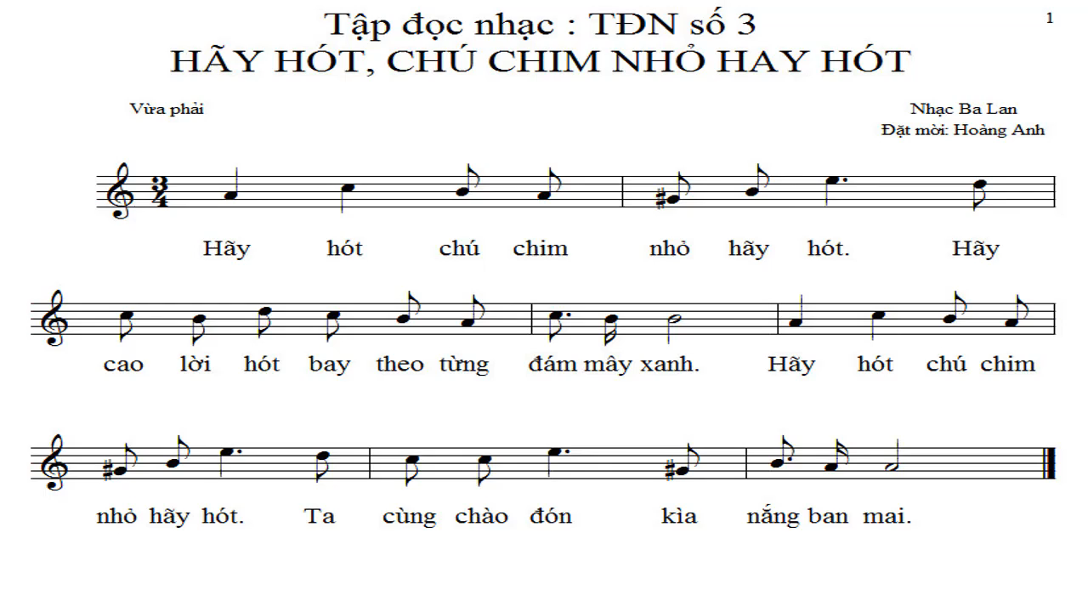
II. Tập đọc nhạc số 3. (Nghe mẫu)

Slide 9
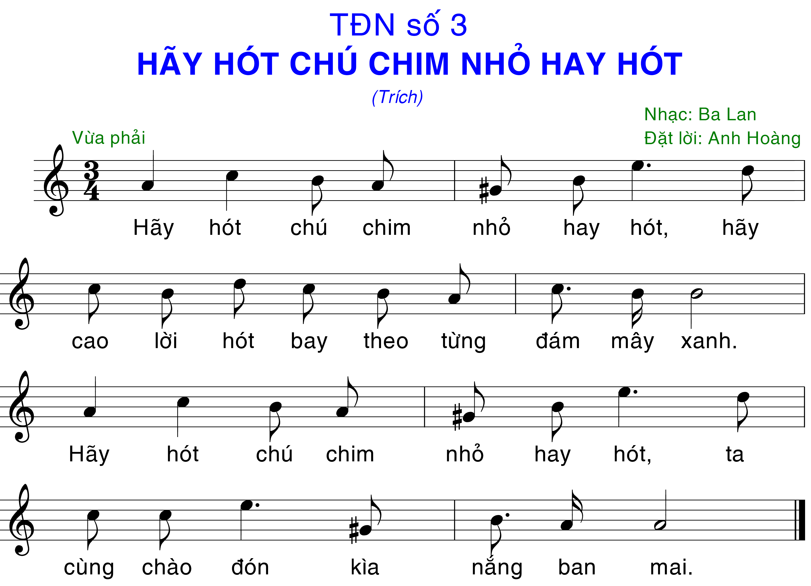
II. Tập đọc nhạc số 3.
Bài TĐN được viết ở nhịp 3/4.
Sắc thái : nhẹ nhàng, tình cảm, thiết tha.
Cao độ : Son, La, Si, Đô, Rê, Mi.
Trường độ : móc kép, móc đơn, móc đơn chấm dôi, nốt đen, đen chấm dôi, nốt trắng.
Kí hiệu : dấu thăng.
Bài TĐN được viết ở nhịp gì ?
Sắc thái ?
Cao độ ?
Trường độ ?
Kí hiệu ?

Slide 10

/
/

Slide 12

  Dặn dò
Ôn tập bài TĐN số 3
Xem trước tiết 11

